Slide 1
DX事業成長モデル 事業計画ひな形【一般様式】 別紙３
DXを意識した背景及び現状の説明
DXに向けた目指す姿 As-Is & To-Be システム機能配置図
実現効果
長期ロードマップ（３～5年）
現在のステージ
中日程スケジュール（年間スケジュール）

Slide 2
DXを意識した背景及び現状の説明
事業を取り巻く環境
デジタル化に関連する課題

Slide 3
DXに向けた目指す姿 現状のシステム機能配置図
ERPシステム領域
会計業務
経費精算
手作業(Excel等)
XXXシステム
財務会計システム
管理会計システム
販売管理
購買販売管理
人事システム
顧客管理(CRM) ・営業支援(SFA)
基幹業務管理システム ※１
※１ 基幹業務システム部分には、基幹業務を管理するシステム名称が当てはまるイメージとなります。例として、建設業であれば、工事管理の仕組み、介護事業であれば、介護システム、サービス業であれば、物流業であれば物流システム等が該当します。

Slide 4
DXに向けた目指す姿 将来の目指す姿 システム機能配置図
ERPシステム領域
会計業務
経費精算
手作業(Excel等)
XXXシステム
財務会計システム
管理会計システム
販売管理
購買販売管理
人事システム
顧客管理(CRM) ・営業支援(SFA)
基幹業務管理システム ※１
※１ 基幹業務システム部分には、基幹業務を管理するシステム名称が当てはまるイメージとなります。例として、建設業であれば、工事管理の仕組み、介護事業であれば、介護システム、サービス業であれば、物流業であれば物流システム等が該当します。

Slide 5
実現効果
定量効果
定性効果

Slide 6
長期ロードマップ（３～5年）
 | 1年目 | 2年目 | 3年目 | 4年目 | 5年目
デジタイゼーション
本社系業務
営業
基幹業務
デジタライゼーション
本社系業務
営業
基幹業務
DX
本社系業務
営業
基幹業務

Slide 7
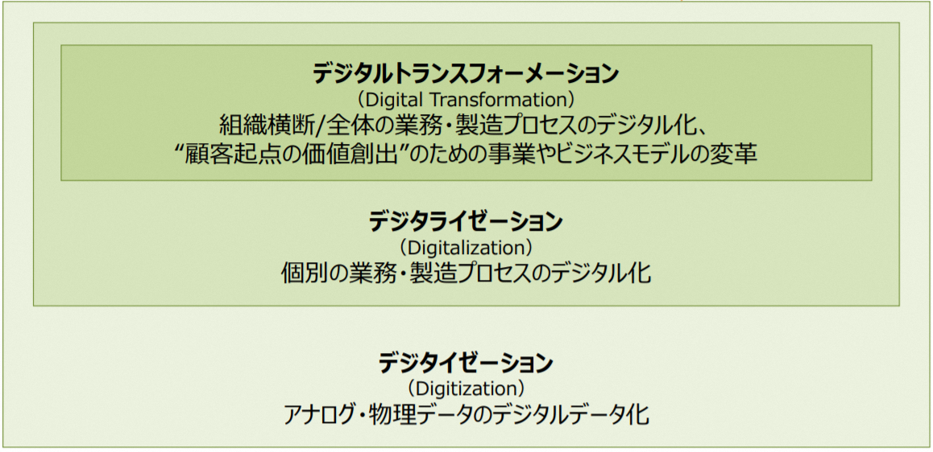
補足：用語の補足
出典：経済産業省
デジタイゼーション：アナログからのデジタルへ（デジタル化）。これまで手作業で進められていた業務をデジタル化してコストを削減するなど、身近な変化が多い。例えば、紙の資料をデータ化してペーパーレスにするなど。
デジタライゼーション：外部環境、戦略、業務などのプロセス全体をデジタル化し、新たな事業や顧客体験を生み出すこと。例えば、音楽作品や映像作品のサブスクリプションなどが当てはまる。
デジタル・トランスフォーメーション：
企業がデータやデジタル技術を活用してビジネス環境の激変に対応できるようにする。また顧客や社会のニーズをベースに製品やサービス、ビジネスモデルを変革して業務プロセスや組織、企業文化などを変革して競争上の優位性を確立すること※経産省の定義より引用

Slide 8
現在のステージ
デジタイゼーション
デジタライゼーション
デジタルトランスフォーメーション
本社系業務
営業業務
基幹業務

Slide 9
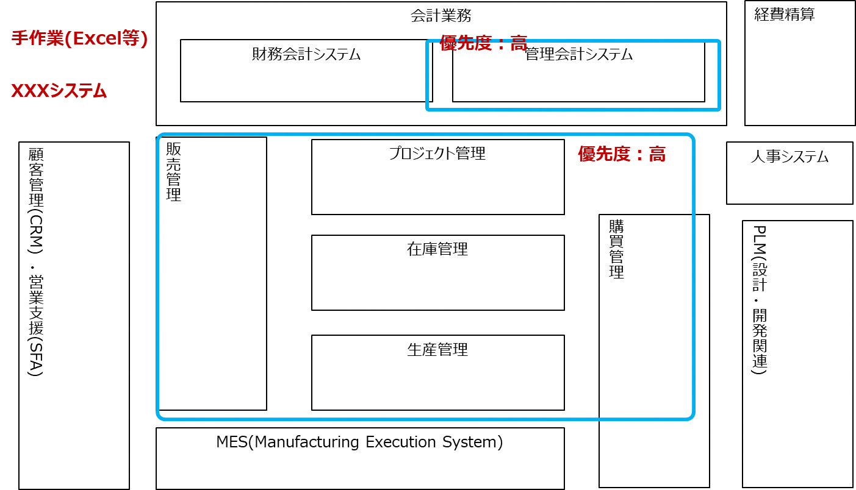
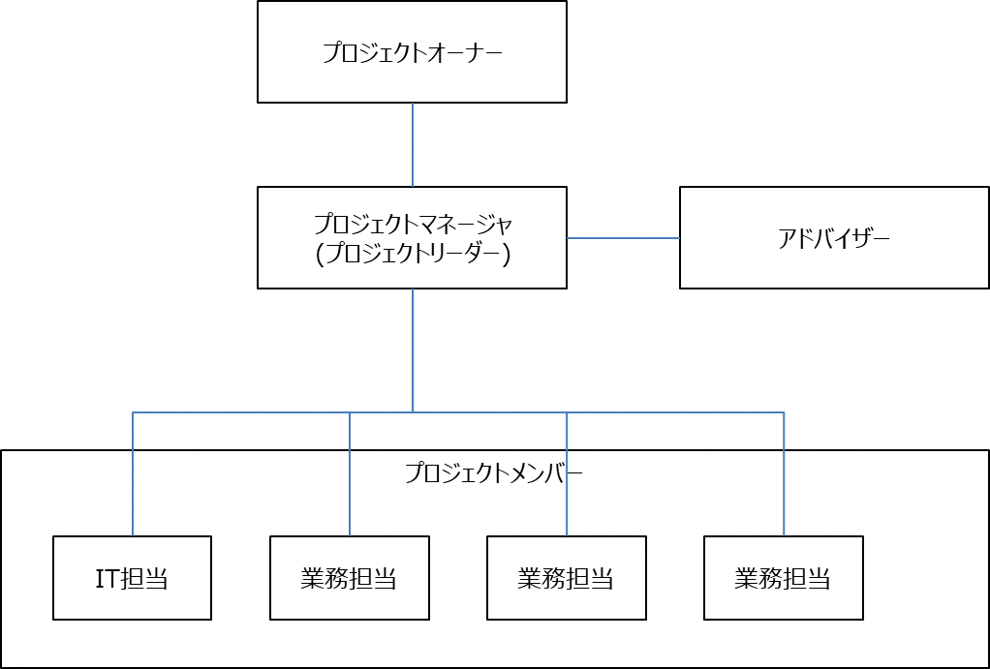
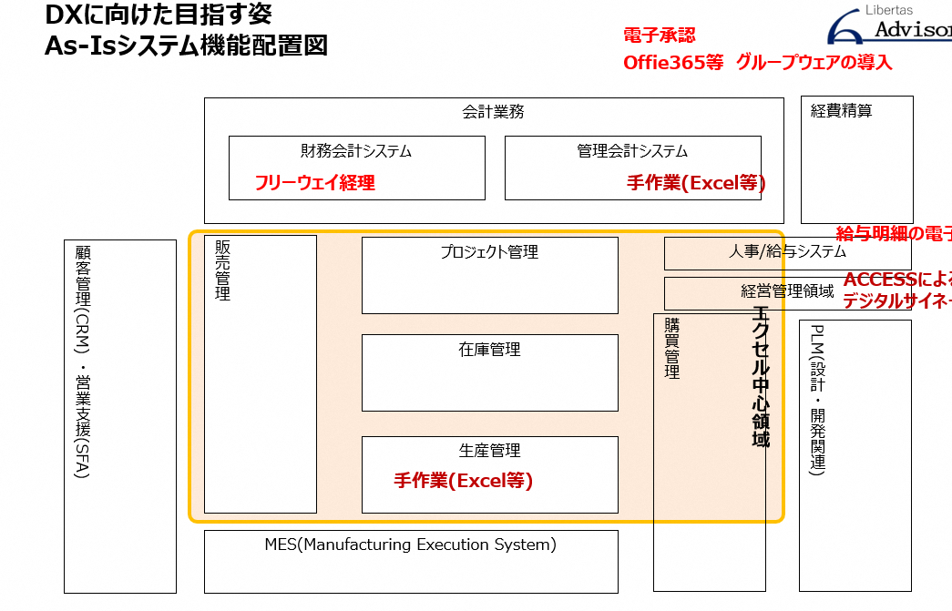
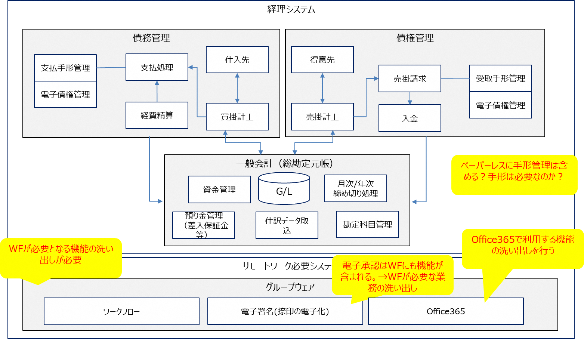
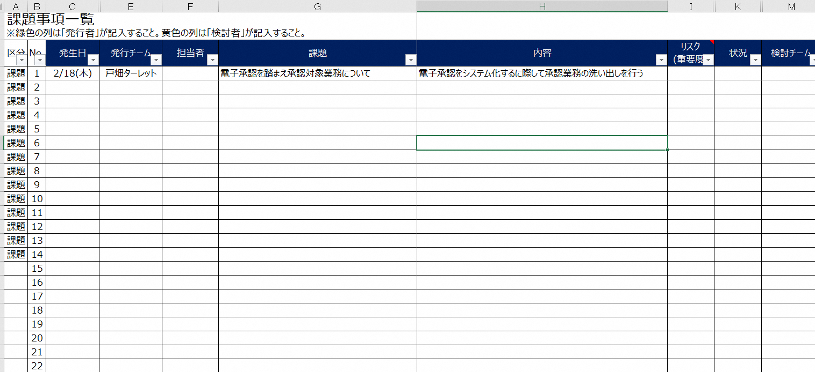
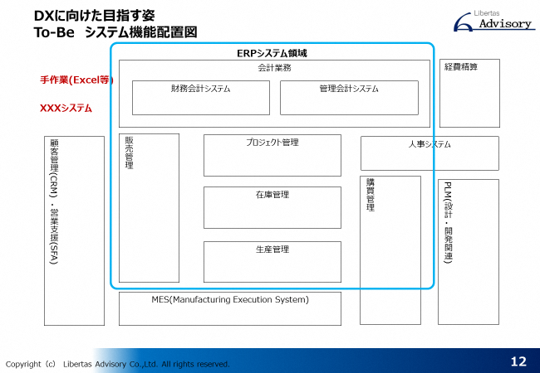
具体的な進め方の例
システム機能配置図の作成手順
既存配置図に対して、各種調査結果を反映
既存の配置を作成
推進体制構築
既存状況の調査
既存システム概念図
に反映させる
課題管理表の作成
目指すシステム
イメージ像

Slide 10
中日程スケジュール（年間スケジュール）
N月 +1 | N月 +2 | N月 +3 | N月 +4 | N月 +5 | N月 +6 | N月 +7 | N月 +8 | N月 +9 | N月 +10 | N月 +11 | N月 +12 | N月 +13

